Slide 1
Perspektif Manajemen Agribisnis

Slide 2
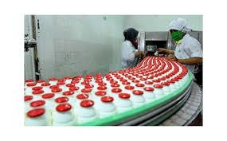
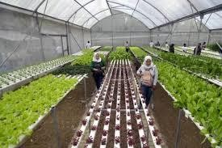
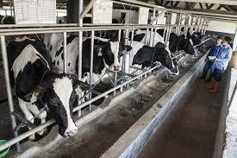
Agribisnis
= keseluruhan kegiatan meliputi manufaktur, distribusi kebutuhan usahatani, proses produksi usahatani, penyimpanan, pengolahan, serta distribusi hasil atau komoditas dari usahatani dan jenis lainnya

Slide 3
Sektor Agribisnis
Food Sector
Production Agricultrual sector
Input supply sector

Slide 4
Kajian Sistem Agribisnis
Dilakukan dgn dua pendekatan analisis,yaitu analisis makro & mikro
Pendekatan analisis makro → memandang agribisnis sebagai unit sistem industri dr suatu komoditas tertentu, yg membentuk sektor ekonomi secara regional/nasional
Pendekatan analisis mikro → memandang agribisnis sbg suatu unit perusahaan yg bergerak, baik dlm salah satu subsistem agribisnis maupun lebih dr satu subsistem yg bergerak.

Slide 5
Contoh sistem agribisnis berdasarkan kajian secara mikro :
Perusahaan ayam petelur (bergerak dlm satu subsistem agribisnis & dlm satu lini komoditas)
Perusahaan sapi perah, kolam ikan, budidaya sayur-sayuran (bergerak dlm satu subsistem agribisnis & beberapa lini komoditas)
Perusahaan pakan ternak,, pembibitan ayam, budidaya ayam, rumah potong ayam, pengolahan ayam (bergerak dlm beberapa subsistem agribisnis & satu lini komoditas)

Slide 6
Pendekatan mikro → lebih menekankan kepada pencapaian efisiensi, optimasi alokasi & penggunaan sumberdaya, serta berusaha memaksimalkan keuntungan
Pendekatan makro → mengkaji agribisnis agribisnis berdasarkan hubungannya dgn produk domestik bruto, peningkatan pendapatan nasional, peningkatan kesempatan berusaha, pemerataan distribusi pendapatan, peningkatan ekspor, upaya substitusi impor, inflasi, penurunan tingkat pengangguran serta hubungannya dgn komponen ekonomi makro lainnya.

Slide 7
Pendekatan mikro
Unsur-unsur yg mjd sasaran analisis dlm perusahaan agribisnis, yaitu aktivitas yg meliputi kegiatan pengadaan input, pengolahan, & pemasaran.
Selain itu, pada lingkup manajemen terdapat divisi riset & pengembangan, administrasi & personalia serta keuangan.
Di luar lingup manajemen ada tenaga kerja/serikat pekerja, sumber-sumber pembiayaan(bank, investor, dll), pelanggan/konsumen, distributor, pemasok, serta karaktristik bahan baku & lingkungan tugas lainnya

Slide 8
Lingkungan yg paling luar & tidak dapat dikuasai aktivitas manajemen adalah lingkungan jauh (lingkungan ekonomi, politik, sosial, budaya, teknologi & sumber daya alam).
Pendekatan makro
Pendekatan makro memberikan kerangka analisis utk tujuan pengembangan agribisnis nasional.
Sistem agribisnis secara makro dipengaruhi lingkungan ekonomi, politik, sosial budaya, hankam & teknologi, baik nasional, regional maupun internasional.

Slide 9
Untuk membangun sistem agribisnis nasional yg tangguh peran kebijakan pemerintah adalah mjd penuntun, pendorong, pengawas, & pengendali sistem.

Slide 10
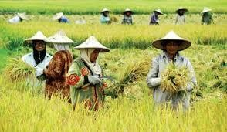
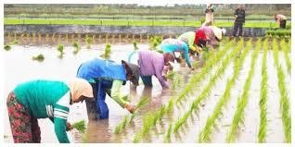
Agribisnis dalam Pertanian di Indonesia
Agribisnis di Indonesia masih terpusat di daerah
tertentu
Konsep Agribisnis memakai pola agroindustri
Kondisi Geografis berupa kepulauan membuat tingginya biaya transportasi
Sistem kelembagaan yang belum memadai
Kompetensi/ keahlian SDM Pertanian masihrendah

Slide 11
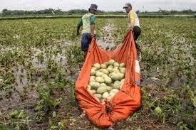
Agribisnis dalam Pembangunan Ekonomi Bangsa
Keberhasilan sektor pertanian pada Pelita IV mengalamipeningkatan sebesar 3,4% per tahun sehingga dapatmembantu pertumbuhan ekonomi nasional mencapai 5,1%
Sejak krisis ekonomi mengancam Indonesia thn 1997,
sektor pertanian menjadi menyelamat ekonomi nasinaldgn kontribusi mampu menyumbang PDB sebesar 15%negara
Sektor pertanian dapat menyerap tenaga kerja dan
mengurangi angka pengangguran
Sektor pertanian hingga sekarang masih menjadi sektor
basis dalam pembangunan ekonomi nasional

Slide 12
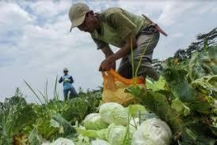
Perkembangan Agribisnis di Indonesia
Dalam Pembentukan Produk Domestik bruto ,sektor agribisnis merupakan penyumbang nilaitambah (value added) terbesar dalamperekonomian nasional, diperkirakan sebesar 45persen total nilai tambah
Sektor agrbisnis merupakan sektor yangmenyerap tenaga kerja terbesar diperkirakansebesar 74 persen total penyerapan
tenaga kerja nasional

Slide 13
Fase Perkembangan Agribisnis
Fase Konsolidasi (1967-1978)
Pada fase ini sektorpertanian tumbuh 3,39%, lebih banyak disebabkan kinerja sub sektor tanaman pangan dan perkebunan
yang tumbuh 3,58% dan 4,53%
Fase Tumbuh Tinggi (1978-1986)
Pada periode ini perkembangan agribisnis sektor pertaniantumbuh lebih dari 5,7%
Fase Dekonstruksi (1986-1997)
Pada fase ini sektor pertanian mengalami kontraksipertumbuhan di
bawah 3,4 % pertahun

Slide 14
Fase Krisis (1997-2001)
Meskipun sektor pertanianmenjadi penyelamat ekonomi Indonesia
Fase Desentralisasi (2001-sekarang)
Transisipolitik dan periode Desentralisasi ekonomimenimbulkan banyaknya Perda dan terlalubanyaknya penyimpangan administratif/korups

Slide 15
Tantangan Kelembagaan Agribisnis
Kelembagaan agribisnis hanya pada level pebisnis atas
Lemahnya akses informasi pasar
yang diterima kelembagaan di desa dan daerah
Akses permodalan yang sulit di jangkau dan
terbentur aturan administrasi
Pola desentralisasi belum bisa dimanfaatkan untuk pembangunan kelembagaan agribisnis

Slide 16
Peluang Kelembagaan Agribisnis
Negara ini ditopang oleh keberadaan Negara agraris dengan kekayaan sumber daya alam yang melimpah
Peluang pasar terbuka lebar bagi penyerapan produksi agroinudstri di pasar regional dan internasional.
Tersedianya sumber daya manusia yang siap bekerja di sektor agroindustri

Slide 17
REKOMENDASI PENGEMBANGAN AGRIBISNIS
Penjaminan Suplai Produk , dilakukan melalui Peningkatan Produksi scr kontinyu
Pengembangan Komunitas/Kelembagaan/Asosiasi Petani sbg Lembaga Bisnis Petani
Peningkatan Nilai Tambah dalam Agribisnis
Peningkatan Kapasitas Perdagangan Produk Agribisnis

Slide 18
Langkah-Langkah Membangun Sistem Agribisnis
Membangun Sistem agribisnis melalui pengembangan Industri Perbenihan
Dukungan Industri Pupuk dalam pengembangan sistem agribisnis
Pengembangan Sistem Agribisnis melalui
Reposisi Koperasi Agribisnis
Pengembangan Sistem Agribisnis melalui pengembangan sistem informasi agribisnis
Tahapan pembangunan cluster Industri Agribisnis

Slide 19
Membumikan pembangunan sistem
Agribisnisdalam otonomi daerah
Dukungan perbankan dalam pengembangansistem agribisnis di daerah
Pengembangan strategi pemasaran
Pengembangan sumberdaya agribisnis.
Penataan dan pengembangan struktur Agribisnis
Pengembangan Pusat Pertumbuhan SektorAgribisnis

Slide 20
Pengembangan Infrastruktur Agribisnis
Kebijaksanaan terpadu pengembangan agribisnis
Pengembangan agribisnis berskala kecil
Pembinaan Sumberdaya Manusia untukmendukung pengembangan agribisnis danekonomi pedesaan

Slide 21
TERIMA KASIH

